Slide 1
Java Data Base Connectivity

Slide 2
Узнаем
Как подключиться к СУБД из Java
Какие существуют драйверы работы с СУБД
Как запрашивать данные из таблиц с помощью языка SQL
Как вставлять, обновлять и удалять данные
Как работать с исключениями JDBC
Как управлять транзакциями

Slide 3
JDBC API
JDBC API – это программный интерфейс для предоставления доступа к табличным данным, в частности к данным хранимым в реляционных базах данных
С помощью JDBC API можно выполнить следующие основные операции
Подключение к источнику данных таких как СУБД
Отправлять в СУБД запросы на выборку и изменение
Получать и обрабатывать результаты полученные от СУБД в ответ на запросы

Slide 4
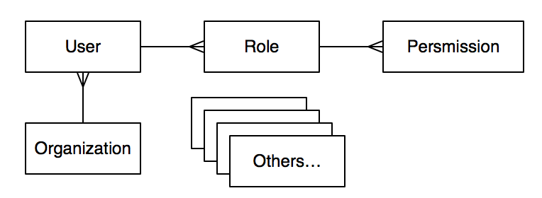
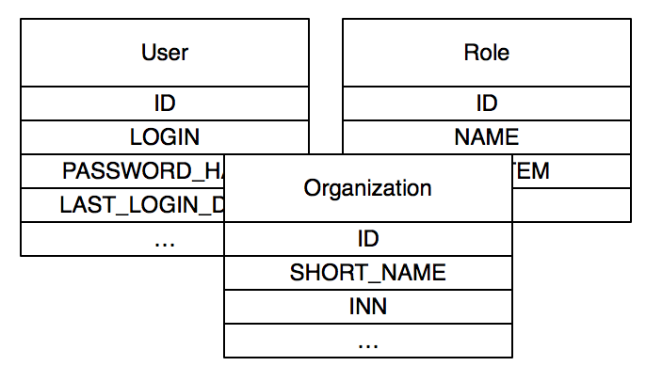
Что такое реляционная База данных
Реляционная БД хранит связанные между собой объекты в структурах называемых таблицами – строки со столбцами. И обязанностью СУБД является предоставление доступа к этим объектам, их хранение и поддержание целостности данных*.

Slide 5
Общие правила целостности данных
Уникальность колонок группы колонок в таблице – PRIMARY KEY
Колонки таблиц содержат только данные из набора разрешенных – CHECK
Колонки не содержат пустых данных – NOT NULL
Колонка может содержать ссылку на строку в другой таблице – FOREIGN KEY
…

Slide 6
Язык реляционных БД – SQL
Описание структуры данных – DDL
CREATE
ALTER
DROP
Язык манипуляции данных – DML
SELECT
INSERT
UPDATE
DELETE
CREATE TABLE USER ( id NUMBER (18), login VARCHAR2(50 CHAR), blocked NUMBER (1), CONSTRAINT pk_user PRIMARY KEY (id), CONSTRAINT uq_login UNIQUE (login) )
SELECT login FROM USER WHERE id = 12;
UPDATE USER SET blocked = 1 WHERE id = 13;
DELETE FROM USER WHERE id = 1313;

Slide 7
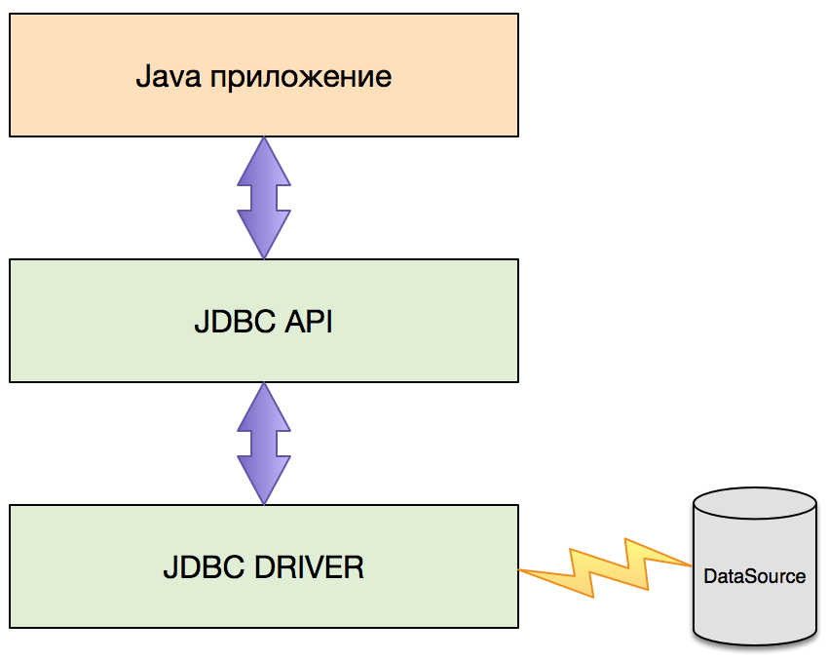
Архитектура JDBC приложений

Slide 8
Виды драйверов JDBC
JDBC драйверы бывают 4 типов
Тип 1: JDBC драйвер работает через JDBC-ODBC адаптер
Тип 2: JDBC драйвер вместо ODBC драйвера вызывает «нативный» код
Тип 3: JDBC драйвер полностью написан на Java но соединяется не напрямую с СУБД а с промежуточным сервером, который уже передает запросы в СУБД
Тип 4: JDBC драйвер полностью написан на Java и соединение происходит с сервером СУБД без каких-либо посредников

Slide 9
Выбор базы данных для экспериментов
Использовать будем свободно распространяемую с открытым кодом СУБД H2
http://www.h2database.com
<!-- https://mvnrepository.com/artifact/com.h2database/h2 -->
<dependency> <groupId>com.h2database</groupId> <artifactId>h2</artifactId> <version>1.4.192</version> </dependency>

Slide 10
Общий принцип работы с JDBC
Чтобы отправить запрос в СУБД с помощью JDBC API нужно выполнить следующее
Зарегистрировать драйвер работы с СУБД (см. документацию драйвера)
Установить соединение с БД – получить активный Connection
Создать объект Statement для отправки SQL запроса
Выполнить Statement::executeXXX
Обработать ответ от СУБД
Закрыть Statement для освобождения ресурсов
Закрыть соединение с СУБД

Slide 11
Установка соединения
Соединение предоставляется через интерфейс java.sql.Connection
Способы установления соединения с источником данных
java.sql.DriverManager.getConnection(String url)
javax.sql.DataSource.getConnection()
Адрес к источнику данных передается с помощью строки “url”, формат которой зависит от конкретного драйвера.
Пример URL:
H2: jdbc:h2:~/testdb
MySQL: jdbc:mysql://localhost:3306/
Java DB: jdbc:derby:testdb;create=true

Slide 12
Connection
interface Connection { Statement createStatement() throws SQLException; PreparedStatement prepareStatement(String sql) throws SQLException;
CallableStatement prepareCall(String sql) throws SQLException void setAutoCommit(boolean autoCommit) throws SQLException; void setTransactionIsolation(int level) throws SQLException; void commit() throws SQLException; void rollback() throws SQLException; void close() throws SQLException;
... }

Slide 13
Выполнение запроса
Для отправки SQL запроса используется Statement объект
Statement statement = connection.createStatement();
Для параметризованного запроса используется PreparedStatement объект
PreparedStatement stmt = connection.prepareStatement(“select * from user where login = ? ")
stmt.setString(1, “root”);
Объект посылает запрос в СУБД одним из предоставленных методов
boolean result = statement.execute("CREATE TABLE NAMES(NAME VARCHAR(100))")
int result = statement.executeUpdate()
ResultSet resultSet = statement.executeQuery();

Slide 14
Обработка результатов запроса
Запросы к реляционным БД всегда возвращают результат в виде табличных структур.
JDBC скрывает работу с такими таблицами интерфейсом ResultSet
interface ResultSet { long getLong(int columnIndex) throws SQLException; String getString(int columnIndex) throws SQLException; boolean next() throws SQLException; void close() throws SQLException; // ... }

Slide 15
атрибуты Result Set
При создании ResultSet можно установить дополнительные атрибуты
Тип итератора и чувствительность к изменениям данных ResultSet на стороне БД
Поддерживаемый уровень обновления данных ResultSet
Доступность данных после коммита текущей транзакции
Statement statement = connection.createStatement( ResultSet.TYPE_FORWARD_ONLY, ResultSet.CONCUR_READ_ONLY, ResultSet.CLOSE_CURSORS_AT_COMMIT ); Statement statement = connection.createStatement( ResultSet.TYPE_SCROLL_INSENSITIVE, ResultSet.CONCUR_UPDATABLE, ResultSet.HOLD_CURSORS_OVER_COMMIT );

Slide 16
атрибуты Result Set: ТИП
Тип итератора и чувствительность к изменениям данных ResultSet на стороне БД
TYPE_FORWARD_ONLY перемещение курсора только вперед
TYPE_SCROLL_INSENSITIVE перемещение в обе стороны + данные не меняются
после загрузки с БД
TYPE_SCROLL_SENSITIVE перемещение в обе стороны + данные обновляются пока ResultSet открыт
*Чтобы определить поддерживает ли СУБД данный тип вызываем
connection.getMetaData().supportsResultSetType(<TYPE>)

Slide 17
атрибуты Result Set: Обновление данных
Поддерживаемый уровень обновления данных ResultSet
CONCUR_READ_ONLY изменение строк ResultSet не поддерживается
CONCUR_UPDATABLE разрешено обновление строк ResultSet
Statement stmt = connection.createStatement(TYPE_SCROLL_SENSITIVE, CONCUR_UPDATABLE); ResultSet uprs = stmt.executeQuery("SELECT * FROM ACCOUNT"); while (uprs.next()) { BigDecimal b = uprs.getBigDecimal("BALANCE"); uprs.updateBigDecimal("BALANCE", b.multiply(BigDecimal.valueOf(1.2d))); uprs.updateRow(); }
*Чтобы определить поддерживает ли СУБД данный тип вызываем
connection.getMetaData().supportsResultSetConcurrency(<CONCUR>)

Slide 18
атрибуты Result Set: Доступность
Вызов метода Connection.commit может закрыть открытый ResultSet, но иногда может понадобиться оставить его открытым.
Можно указать атрибут доступности данных после коммита константами
HOLD_CURSORS_OVER_COMMIT оставить ResultSet открытым после коммита
CLOSE_CURSORS_AT_COMMIT закрыть ResultSet после коммита транзакции
*Чтобы определить поддерживает ли СУБД данный тип вызываем
connection.getMetaData().supportsResultSetHoldability(<CURSORS>)

Slide 19
Получение данных из Result set
ResultSet предоставляет
механизм итерирования по строкам полученной таблицы
методы получения типизированных значений колонок
по индексу колонки начиная с 1
по имени колонки

Slide 20
Result set как итератор
Метод | Описание
next | перевести курсор на одну строку вперед
previous | перевести курсор на одну строку назад
first | курсор на первую строку
last | курсор на последнюю строку
beforeFirst | курсор в начало ResultSet
afterLast | курсор в самый конец ResultSet
relative(int rows) | переместить курсор на заданное количество строк от текущей
absolute(int row) | переместить курсор на заданную строку

Slide 21
получение колонок в текущей строке Result set
Для каждого типа Java + java.sql.* есть геттеры по индексу колонки, начиная с 1!
Например:
getByte(int column); getByte(String column)
getLong(int column); getLong(String column)
getDouble(int column); getDouble(String column)
getString(int column); getString(String column)
getTimestamp(int column); getTimestamp(String column)
getClob(int column); getClob(String column)
…

Slide 22
Пример итерирования по ResulT Set
public void connectToAndQueryDatabase(String username, String password) throws SQLException { try (Connection connection = DriverManager.getConnection( "jdbc:h2:./mydb”, username, password); Statement stmt = connection.createStatement())
{ ResultSet resultSet= stmt.executeQuery("SELECT a, b, c FROM Table1"); while (resultSet.next()) { int a = resultSet.getInt("a"); String b = resultSet.getString("b"); float c = resultSet.getFloat("c"); } } }

Slide 23
Batch updates
Все Statement объекты могут иметь список команд, которые возвращают количество измененных строк – UPDATE, DELETE, INSERT , а также команды DDL – CREATE TABLE, DROP TABLE…
private static void insertTelephones(Connection connection) throws SQLException { try(Statement statement = connection.createStatement()) { statement.addBatch("INSERT INTO telephone values ('ivan', '1231231')"); statement.addBatch("INSERT INTO telephone values('stepan', '4231231')"); statement.addBatch("INSERT INTO telephone values('kostya', '5231231')"); int[] executeBatch = statement.executeBatch(); } }

Slide 24
параметризованный BATCH UPDATE
private static void insertTelephones(Connection connection) throws SQLException { try(PreparedStatement statement =
connection.prepareStatement("INSERT INTO telephone VALUES (?, ?)")) {
statement.setString(1, "feodor"); statement.setString(2, "9949433"); statement.addBatch(); statement.setString(1, "anastasiya"); statement.setString(2, "8345783458"); statement.addBatch(); int[] executeBatch = statement.executeBatch(); } }

Slide 25
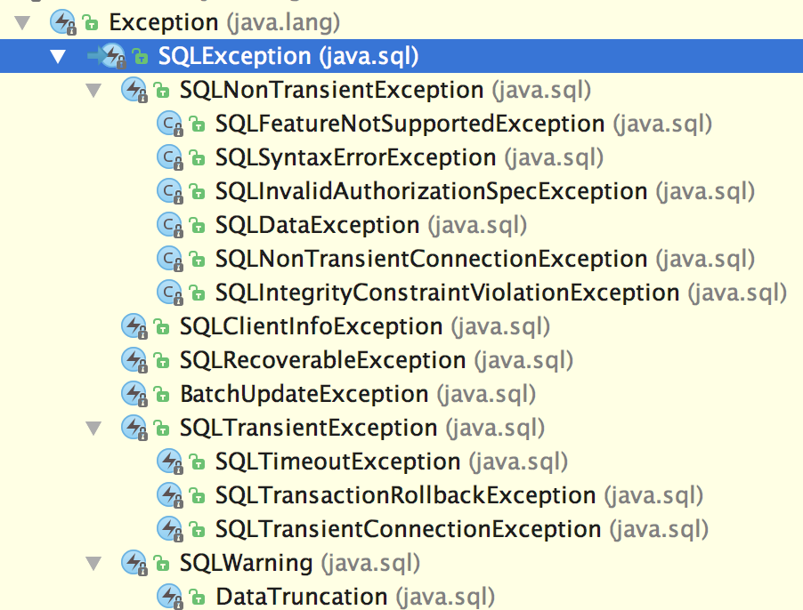
Исключения JDBC API

Slide 26
java.sql.SQLException
Метод | Описание
getMessage | описание ошибки JDBC драйвера
getSQLState | XOPEN SQLState – возвращает стандартный код состояния запроса, https://docs.oracle.com/database/121/ZZMOD/appd.htm#ZZMOD338
getErrorCode | возвращает номер ошибки, специфичный для вашей реализации БД.
getNextException | возвращает следующий SQLException в цепочке, если при исполнении запроса было сгенерировано несколькоSQLException
SQLState: 42Y55
Error Code: 30000
Message: 'DROP TABLE' cannot be performed on ‘USERS' because it does not exist.

Slide 27
Основные подклассы исключений
Исключение | Описание
SQLNonTransientException | ошибка, которая не может быть исправлена кроме как исправлением запроса или его данных
SQLTransientException | ошибка, которая может быть исправлена при повторе операции позднее.
SQLRecoverableException | ошибка, которая может быть исправлена методом «попробуйте выключить и включить»: переустановить соединение, переповторить транзакцию итд.
BatchUpdateException | выбрасывается при ошибках выполнения executeBatch()

Slide 28
Транзакция
Иногда требуется чтобы результат выполнения одного Statement не было применено до тех пор пока другой Statement не выполнится успешно.
Например, перевод средств со счета на счет.
Для этих целей используется понятие транзакции.
Транзакция – неделимая с точки зрения воздействия на БД последовательность операторов манипулирования данными (чтения, удаления, вставки, модификации), такая, что:
либо результаты всех операторов, входящих в транзакцию, отображаются в БД
либо воздействие всех операторов полностью отсутствует

Slide 29
JDBC Transaction
Чтобы включить ручное управление транзакцией необходимо отключить авто-коммит:
Connection::setAutoCommit(false);
Чтобы закоммитить (применить изменения) транзакцию вызвать метод:
Connection::commit();
Чтобы откатить (отменить все изменения) транзакцию вызвать метод:
Connection::rollback();
void transfer100$(Connection connection) throws SQLException { connection.setAutoCommit(false); try (Statement statement = connection.createStatement()) { statement.execute("UPDATE account SET balance = balance + 100 WHERE id = 1"); statement.execute("UPDATE account SET balance = balance - 100 WHERE id = 2"); connection.commit(); } catch (SQLException e) { connection.rollback(); } }

Slide 30
JDBC Savepoint
Начиная с JDBC 3 появилась возможность более гранулированного управления транзакциями – Savepoints. Позволяют организовать подтранзакции.
Метод Connection:: | Описание
setSavepoint(String name) | установить точку сохранения
releaseSavepoint(Savepoint s) | удалить точку сохранения
rollback(Savepoint s) | откатить все изменения БД до указанной точки сохранения

Slide 31
Пример точки сохранения
void tryTransfer100$(Connection connection) throws SQLException { connection.setAutoCommit(false); Savepoint savepoint = connection.setSavepoint(); try (Statement statement = connection.createStatement()) { statement.execute("UPDATE account SET balance = balance + 100 WHERE id = 1"); statement.execute("UPDATE account SET balance = balance – 100 WHERE id = 2"); connection.commit(); } catch (SQLException e) { connection.rollback(savepoint); } }

Slide 32
Уровни изоляции транзакций
В общем случае транзакции могут выполняться параллельно. Проблемы целостности данных могут возникнуть когда несколько транзакций работаю с одними и теми же объектами. В СУБД эти проблемы решаются с помощью блокировок.
Блокировки могут устанавливаться как на чтение данных до их коммита так и на изменение данных которые в данный момент изменяются.
Поведение блокировок называется уровнем изоляции транзакций:
TRANSACTION_NONE – транзакций нет
TRANSACTION_READ_COMMITTED – чтение только закоммиченных данных
TRANSACTION_READ_UNCOMMITTED – чтение «грязных» данных
TRANSACTION_REPEATABLE_READ – повторное чтение вернет тот же результат
TRANSACTION_SERIALIZABLE – все транзакции выполняются одна за другой

Slide 33
возможные Побочные явления
Проблема | Описание
потерянное обновление | при одновременном изменении одного блока данных разными транзакциями одно из изменений теряется
«грязное» чтение | чтение данных, добавленных или изменённых транзакцией, которая впоследствии не подтвердится (откатится)
неповторяющееся чтение | при повторном чтении в рамках одной транзакции ранее прочитанные данные оказываются изменёнными
фантомное чтение | транзакция А несколько раз выбирает множество строк по критериям X. Транзакция Б в интервалах между этими выборками успешно добавляет или удаляет строки или изменяет столбцы некоторых строк, используемых в критериях X. В результате, что одни и те же выборки в транзакции A дают разные множества строк

Slide 34
побочные эффекты при разных Уровнях изоляции
Уровень изоляции | Фантомное чтение | Неповторяющееся чтение | «Грязное» чтение | Потерянное обновление
SERIALIZABLE | + | + | + | +
REPEATABLE READ | - | + | + | +
READ COMMITTED | - | - | + | +
READ UNCOMMITTED | - | - | - | +
NO TRANSACTION | - | - | - | -

Slide 35
Материалы
http://tutorials.jenkov.com/jdbc/index.html
https://ru.wikipedia.org/wiki/Уровень_изолированности_транзакций

Slide 36
Домашнее задание
Разработать продвинутый кэш, который помнит о кэшированных данных после перезапуска приложения.
@interface Cachable { boolean persistent() default false; } class Calculator { @Cachable(persistent = true) public int fibonachi(int n) { // algorithm } }

